Slide 1

Что делать
со своим
талантом?
11–13 лет 45 минут
Notes:
Этап 1. 5 мин. Период 0–5 мин. Слайды 1.
Реплика учителя: Сегодня прочитаем историю о том, что хозяин доверил своим слугам. Талант здесь — крупная денежная мера, а не умение петь или рисовать. В библейском тексте эти зависимые слуги названы рабами. Сначала послушаем притчу целиком, а затем разыграем её.
Как провести: Покажите слайд 1. Прочитайте Мф. 25:14–30 из приложения к уроку, включая финал. Во время чтения ответы не собирайте. После чтения сразу предложите четырём добровольцам роли хозяина и трёх слуг. Остальные будут помогать рассказать историю и следить за действиями.
Вопрос: Вопросов до сценки нет. Первое обсуждение начинается на следующем этапе.
Ориентир: Прочитан весь рассказ, участники готовы действовать.
Ритм: 30 сек — пояснение слов; 4 мин — чтение; 30 сек — приглашение к сценке.
Библейские источники: Мф. 25:14–30, Синодальный перевод, https://bible.by/syn/40/25/ ; 1 Пет. 4:10, https://bible.by/syn/46/4/ . Талант в притче — денежная мера, способности рассматриваются как современное применение. Иллюстрации созданы для урока. Современные ситуации вымышлены, числа и цитаты указаны в тексте.

Slide 2
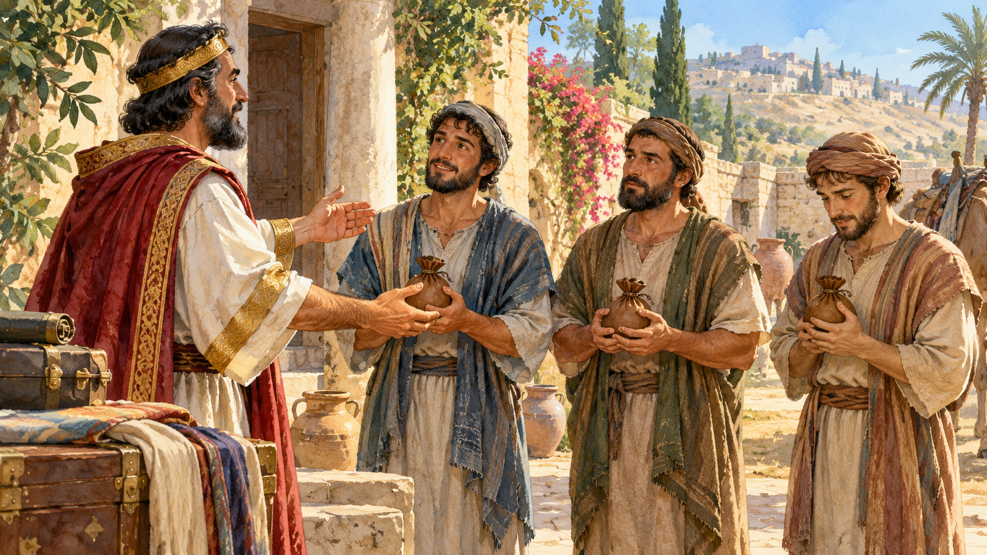
Доверенное трём слугам
Пять
Два
Один
Мф. 25:14–18
02
Notes:
Этап 2. 5 мин. Период 5–10 мин. Слайды 2–3.
Реплика учителя: Хозяин доверяет одному слуге пять талантов, другому два, третьему один. Первые двое употребляют доверенное в дело, третий прячет. Сейчас я буду рассказывать, а помощники покажут действия карточками. Все остальные выбирают подходящее слово: «использовал» или «спрятал».
Как провести: Откройте слайд 2. Хозяин вручает трём слугам карточки «Получил 5», «Получил 2», «Получил 1». Читайте Мф. 25:15–18 по одному действию. Первые двое берут карточки «Всего 10» и «Всего 4», третий кладёт свою карточку в конверт. Группа обозначает действие: раскрытая ладонь — использовал, ладонь сверху — спрятал. При возвращении хозяина первые двое показывают результат, третий возвращает прежнюю карточку. Спросите суммы, затем откройте таблицу на слайде 3. Числа — таланты в притче, количество кошельков на картинке условное.
Вопрос: Что получили слуги и что каждый сделал с доверенным?
Ориентир: Первый: 5, приобрёл ещё 5, всего 10. Второй: 2, приобрёл ещё 2, всего 4. Третий: 1, спрятал, вернул 1 до решения хозяина.
Ритм: 1 мин — роли и карточки; 1 мин — передача; 2 мин — действия и возвращение; 1 мин — ответы и таблица.
Следующий слайд с числами показывают после ответов участников.
Библейские источники: Мф. 25:14–30, Синодальный перевод, https://bible.by/syn/40/25/ ; 1 Пет. 4:10, https://bible.by/syn/46/4/ . Талант в притче — денежная мера, способности рассматриваются как современное применение. Иллюстрации созданы для урока. Современные ситуации вымышлены, числа и цитаты указаны в тексте.

Slide 3
Что слуги принесли к отчёту?
Слуга | Получил | При отчёте
Первый | 5 | 10
Второй | 2 | 4
Третий | 1 | 1
До решения хозяина о третьем слуге.
03
Notes:
Этап 2. 5 мин. Период 5–10 мин. Слайды 2–3.
Реплика учителя: Хозяин доверяет одному слуге пять талантов, другому два, третьему один. Первые двое употребляют доверенное в дело, третий прячет. Сейчас я буду рассказывать, а помощники покажут действия карточками. Все остальные выбирают подходящее слово: «использовал» или «спрятал».
Как провести: Откройте слайд 2. Хозяин вручает трём слугам карточки «Получил 5», «Получил 2», «Получил 1». Читайте Мф. 25:15–18 по одному действию. Первые двое берут карточки «Всего 10» и «Всего 4», третий кладёт свою карточку в конверт. Группа обозначает действие: раскрытая ладонь — использовал, ладонь сверху — спрятал. При возвращении хозяина первые двое показывают результат, третий возвращает прежнюю карточку. Спросите суммы, затем откройте таблицу на слайде 3. Числа — таланты в притче, количество кошельков на картинке условное.
Вопрос: Что получили слуги и что каждый сделал с доверенным?
Ориентир: Первый: 5, приобрёл ещё 5, всего 10. Второй: 2, приобрёл ещё 2, всего 4. Третий: 1, спрятал, вернул 1 до решения хозяина.
Ритм: 1 мин — роли и карточки; 1 мин — передача; 2 мин — действия и возвращение; 1 мин — ответы и таблица.
Числа таблицы: первый 5+5=10, второй 2+2=4, третий вернул 1. После его отчёта по Мф. 25:28 талант передают имеющему десять. Таблица описывает момент до этого решения.
Библейские источники: Мф. 25:14–30, Синодальный перевод, https://bible.by/syn/40/25/ ; 1 Пет. 4:10, https://bible.by/syn/46/4/ . Талант в притче — денежная мера, способности рассматриваются как современное применение. Иллюстрации созданы для урока. Современные ситуации вымышлены, числа и цитаты указаны в тексте.

Slide 4
Два значения слова «талант»
В притче
Сегодня
Денежная мера
Способность
Что доверено мне и как это использовать?
04
Notes:
Этап 3. 3 мин. Период 10–13 мин. Слайды 4.
Реплика учителя: В притче хозяин передал деньги. Сегодня словом «талант» мы называем способность. Мы можем применить урок притчи к своим умениям и другим возможностям. Разложите четыре фразы: какие описывают сам рассказ, а какие говорят о нашей жизни?
Как провести: Дайте каждой паре четыре карточки со страницы 3 раздатки: «Хозяин дал пять талантов», «Слуга закопал серебро», «Я умею рисовать», «Я умею слушать». На столе обозначьте две стороны словами «В притче» и «В нашей жизни». После раскладки попросите пару объяснить один выбор. Завершите: «Смысл слова в рассказе и наше применение мы различаем».
Вопрос: Что хозяин действительно дал слугам? Как мы можем применить историю сегодня?
Ориентир: Он доверил средства. Сегодня мы учимся верно использовать способности, время и другие возможности.
Ритм: 30 сек — два значения; 1 мин — раскладка; 1 мин — объяснения; 30 сек — вывод.
Библейские источники: Мф. 25:14–30, Синодальный перевод, https://bible.by/syn/40/25/ ; 1 Пет. 4:10, https://bible.by/syn/46/4/ . Талант в притче — денежная мера, способности рассматриваются как современное применение. Иллюстрации созданы для урока. Современные ситуации вымышлены, числа и цитаты указаны в тексте.

Slide 5
Одинаковая похвала
«В малом ты был верен…»
Мф. 25:21 и 23
За что хозяин хвалит обоих?
05
Notes:
Этап 4. 3 мин. Период 13–16 мин. Слайды 5.
Реплика учителя: Послушайте, что хозяин сказал слуге с пятью талантами и слуге с двумя. Найдите одинаковые слова. Начальные суммы были разными, оба употребили доверенное в дело и оба услышали похвалу за верность. Какой вывод мы можем сделать о сравнении себя с другими?
Как провести: Прочитайте Мф. 25:21 и 23. На странице 3 раздатки напечатаны оба стиха. В парах подчеркните общие слова «добрый и верный» и «в малом ты был верен». Попросите один ответ о поступках слуг и один о том, почему меньшая сумма не помешала второму получить ту же похвалу.
Вопрос: Какое качество хозяин называет в похвале обоим слугам?
Ориентир: Верность. Оба действовали с тем, что им доверили, и принесли приобретённое.
Ритм: 1 мин — два стиха; 1 мин — сравнение в парах; 30 сек — ответы; 30 сек — вывод.
Библейские источники: Мф. 25:14–30, Синодальный перевод, https://bible.by/syn/40/25/ ; 1 Пет. 4:10, https://bible.by/syn/46/4/ . Талант в притче — денежная мера, способности рассматриваются как современное применение. Иллюстрации созданы для урока. Современные ситуации вымышлены, числа и цитаты указаны в тексте.

Slide 6
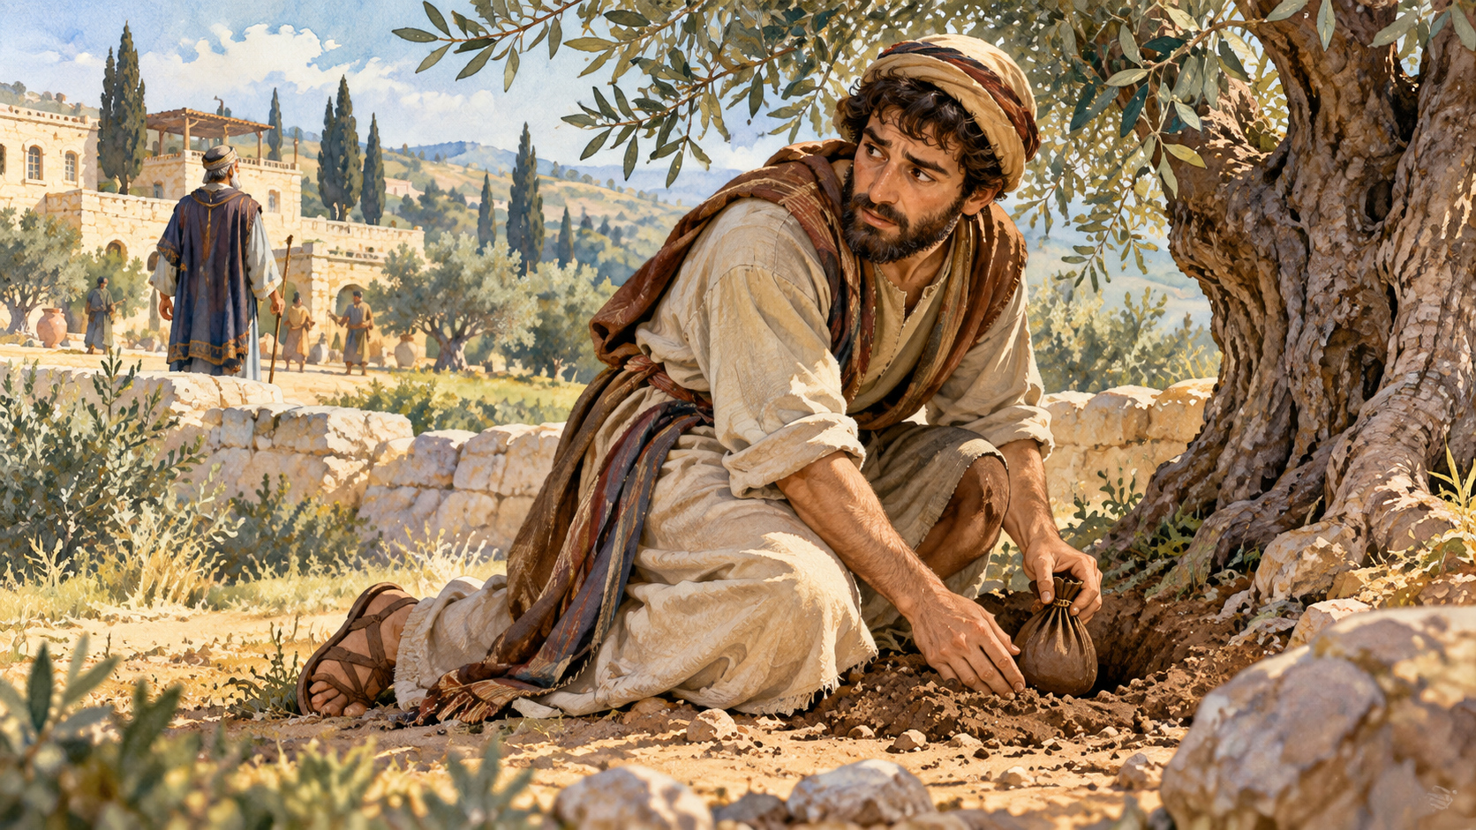
Спрятанное серебро
Он спрятал
доверенное.
Мф. 25:24–30
Что поможет начать с маленького шага?
06
Notes:
Этап 5. 4 мин. Период 16–20 мин. Слайды 6.
Реплика учителя: Третий слуга говорит, что испугался, и показывает спрятанное серебро. Хозяин требует ответственности за доверенное. Финал притчи — серьёзное предупреждение Иисуса. Теперь другой, придуманный пример: девочка хочет сделать приглашение для нового участника, но думает: «У других получится красивее». Какой небольшой шаг ей доступен?
Как провести: Покажите слайд 6. Прочитайте Мф. 25:24–27 и напомните, что стихи 28–30 тоже входят в прочитанный рассказ. Поясните: «Иисус предупреждает об ответственности перед Богом за доверенное». Отделите современный пример от слов слуги: страх сравнения придуман для задания. В паре один говорит за девочку, другой предлагает поддержку: «Давай сначала напишем одну понятную фразу» или «Покажем черновик учителю». Поменяйте роли. Учебную ошибку можно исправлять, обращаясь за советом и продолжая учиться.
Вопрос: Какая конкретная просьба поможет героине начать?
Ориентир: «Помоги мне с первой фразой», «Посмотри мой черновик», «Давай попробуем вместе».
Ритм: 1 мин — текст и предупреждение; 30 сек — современная ситуация; 2 мин — диалог со сменой ролей; 30 сек — вывод.
Библейские источники: Мф. 25:14–30, Синодальный перевод, https://bible.by/syn/40/25/ ; 1 Пет. 4:10, https://bible.by/syn/46/4/ . Талант в притче — денежная мера, способности рассматриваются как современное применение. Иллюстрации созданы для урока. Современные ситуации вымышлены, числа и цитаты указаны в тексте.

Slide 7
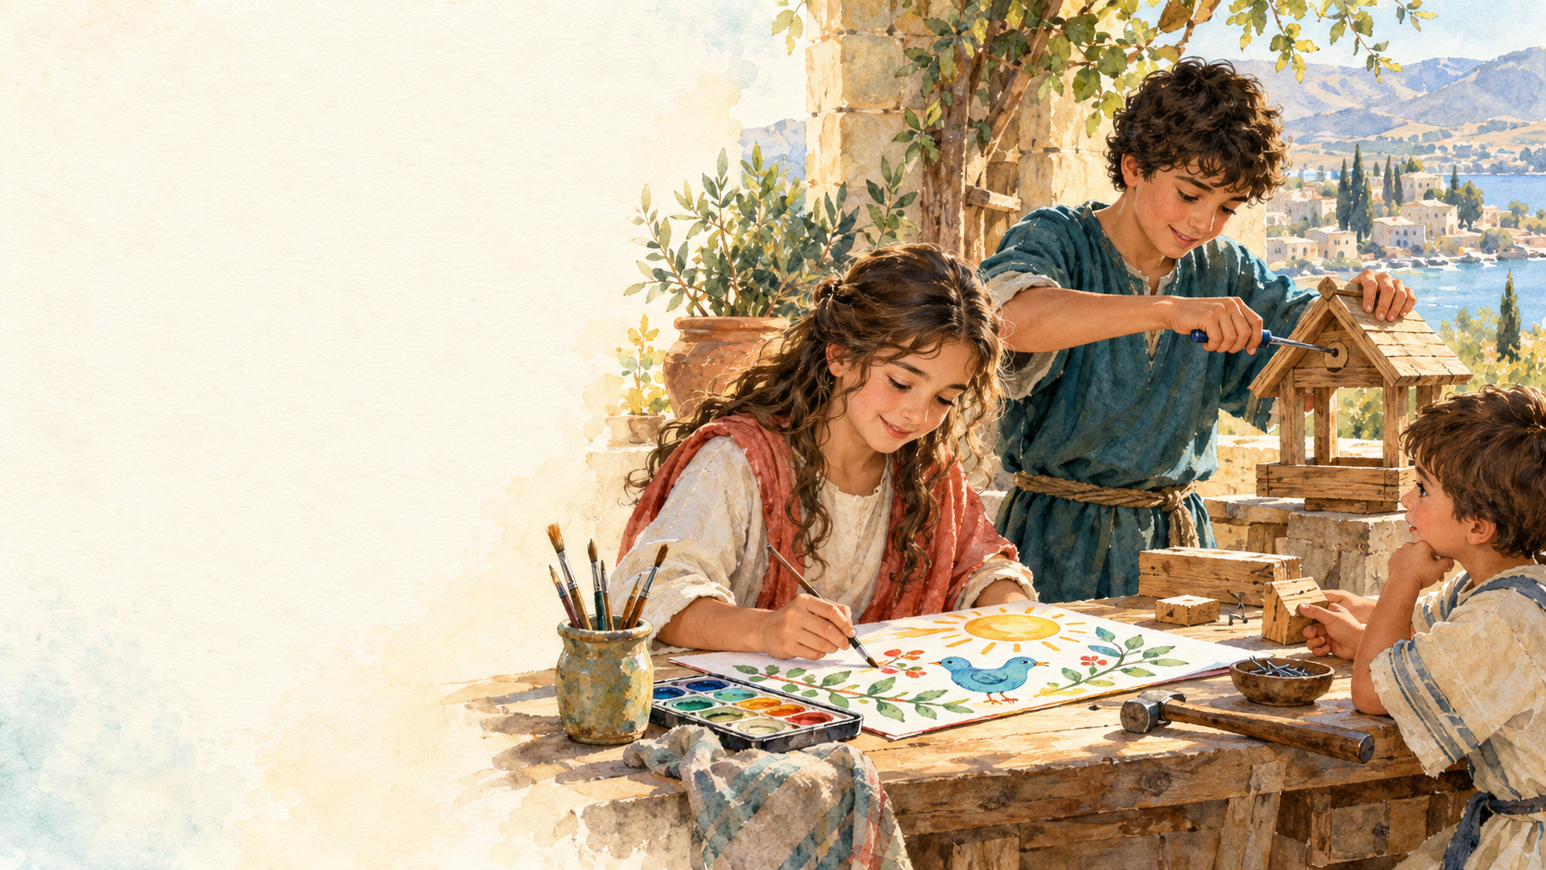
Разные возможности
Что у меня
уже получается?
Чему я хочу
научиться?
07
Notes:
Этап 6. 4 мин. Период 20–24 мин. Слайды 7.
Реплика учителя: Полезными могут быть рисунок, понятное объяснение, внимательное слушание или умение заметить, что человеку трудно. Можно начать с того, чему ещё учишься. Выберите карточку с одной вашей возможностью и одну с тем, что хотите развивать. Кому это может помочь?
Как провести: На стол каждой команды положите шесть карточек возможностей со страницы 4. Каждый записывает в начале личного листа: «У меня уже получается…» и «Я хочу научиться…». Если трудно, предложите пример маленького дела: объяснить правило, выслушать вопрос, подготовить материалы. В парах участники называют получателя помощи. Иллюстрация на слайде 7 показывает разные занятия в условной обстановке.
Вопрос: Как может помочь человек, который умеет замечать детали?
Ориентир: Проверить, хватает ли материалов, заметить непонятную часть инструкции, уточнить вопрос новичка.
Ритм: 30 сек — примеры; 1,5 мин — выбор и запись; 1 мин — применение в паре; 1 мин — несколько ответов.
Библейские источники: Мф. 25:14–30, Синодальный перевод, https://bible.by/syn/40/25/ ; 1 Пет. 4:10, https://bible.by/syn/46/4/ . Талант в притче — денежная мера, способности рассматриваются как современное применение. Иллюстрации созданы для урока. Современные ситуации вымышлены, числа и цитаты указаны в тексте.

Slide 8
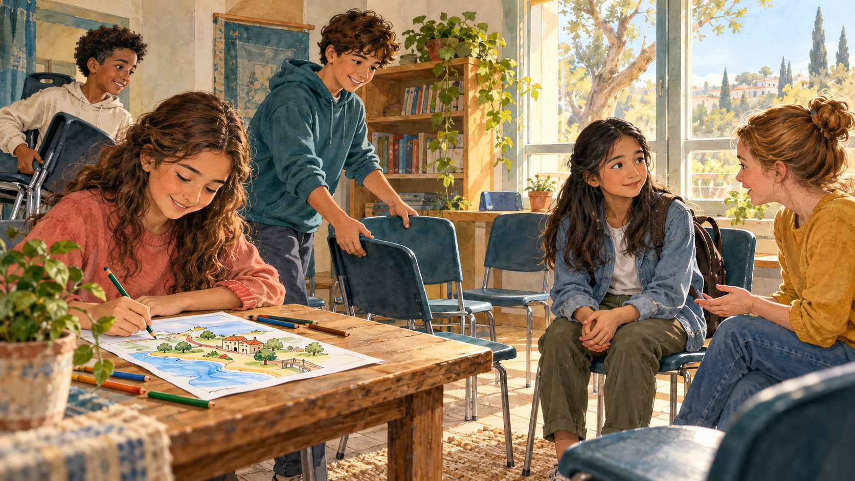
Помощь начинается с вопроса
«Что поможет тебе
присоединиться?»
1 Пет. 4:10
08
Notes:
Этап 7. 3 мин. Период 24–27 мин. Слайды 8.
Реплика учителя: Апостол Пётр пишет: «Служите друг другу, каждый тем даром, какой получил». Сначала узнаем, что человеку нужно. Один играет помощника и спрашивает: «Что поможет тебе присоединиться?» Другой берёт карточку новичка и отвечает. Затем помощник предлагает конкретный шаг.
Как провести: Прочитайте 1 Пет. 4:10 целиком из приложения. Покажите слайд 8. Дайте каждой паре две ролевые карточки со страницы 5: «Хочу понять правила» и «Хочу познакомиться с ребятами». Сначала один выбирает ответ за новичка, второй уточняет и предлагает помощь. Через минуту смените роли. Пример: «Объяснить правило и показать первый ход» или «Познакомить с одним участником».
Вопрос: Почему стоит спросить о нужде, прежде чем предлагать своё умение?
Ориентир: Чтобы помощь отвечала настоящему вопросу человека и он мог её принять.
Ритм: 30 сек — стих; 30 сек — роли; 1 мин — первый диалог; 1 мин — смена ролей и вывод.
Библейские источники: Мф. 25:14–30, Синодальный перевод, https://bible.by/syn/40/25/ ; 1 Пет. 4:10, https://bible.by/syn/46/4/ . Талант в притче — денежная мера, способности рассматриваются как современное применение. Иллюстрации созданы для урока. Современные ситуации вымышлены, числа и цитаты указаны в тексте.

Slide 9
Мастерская помощи
Приглашение в общую игру
Два понятных первых шага
Приветствие на 30 секунд
6 минут на общее дело
09
Notes:
Этап 8. 6 мин. Период 27–33 мин. Слайды 9.
Реплика учителя: Теперь используем наши возможности в общем деле. Новичок хочет присоединиться к игре и просит понятно объяснить, как начать. Сделайте небольшое приглашение с двумя понятными шагами и подготовьте приветствие на полминуты. У каждого будет свой вклад: встретить, объяснить, оформить или проверить понятность.
Как провести: Соберите команды по 3–4 человека, максимум пять команд. Раздайте бумагу, карандаши и карточку задания со страницы 4. Команды выбирают знакомую всем простую игру. На листе пишут её название, приглашение и два первых шага. Например: «Хочешь собирать рисунок с нами? 1. Выбери карандаш. 2. Нарисуй одну деталь общего рисунка». Роли выбирают сами; при трёх участниках оформление и проверку совмещают. Дайте четыре минуты на изготовление и минуту на пробу приветствия. Учитель уточняет: «Понятно ли человеку, что делать первым?»
Вопрос: Какую нужду новичка решает ваша работа?
Ориентир: Помогает понять, как начать и где присоединиться. Каждый вклад поддерживает общее дело.
Ритм: 1 мин — задача и роли; 4 мин — изготовление; 1 мин — репетиция внутри команды.
Библейские источники: Мф. 25:14–30, Синодальный перевод, https://bible.by/syn/40/25/ ; 1 Пет. 4:10, https://bible.by/syn/46/4/ . Талант в притче — денежная мера, способности рассматриваются как современное применение. Иллюстрации созданы для урока. Современные ситуации вымышлены, числа и цитаты указаны в тексте.

Slide 10
Проверка с гостем
Гость объясняет,
что он понял.
«Мне помогло…»
«Хочу уточнить…»
10
Notes:
Этап 9. 4 мин. Период 33–37 мин. Слайды 10.
Реплика учителя: Проверим, понятна ли наша помощь. Пригласите одного участника другой команды. Покажите приглашение и за полминуты объясните начало игры. Он скажет, что понял и о чём ещё хотел бы спросить. После отзыва исправьте одну непонятную деталь.
Как провести: Соедините команды попарно. Каждая отправляет одного добровольца в соседнюю команду. При нечётном числе команд учитель становится гостем оставшейся. Объяснения проходят одновременно, по 30 секунд. Гость называет первый шаг, затем говорит: «Мне помогло…» и «Хочу уточнить…». Он возвращается, команды улучшают одну фразу или рисунок. Попросите два коротких примера изменений. Участник может остаться в своей команде и помочь принимать гостя.
Вопрос: Какой отзыв показал, что помощь действительно понятна?
Ориентир: Гость смог назвать первый шаг и понял, как присоединиться. Его уточнение помогло исправить инструкцию.
Ритм: 30 сек — обмен гостями; 1 мин — объяснение и повтор первого шага; 1 мин — отзыв; 1 мин — исправление; 30 сек — общий итог.
Библейские источники: Мф. 25:14–30, Синодальный перевод, https://bible.by/syn/40/25/ ; 1 Пет. 4:10, https://bible.by/syn/46/4/ . Талант в притче — денежная мера, способности рассматриваются как современное применение. Иллюстрации созданы для урока. Современные ситуации вымышлены, числа и цитаты указаны в тексте.

Slide 11
Мой один шаг
Кому поможет?
Что сделаю первым?
Когда начну?
Кто поддержит?
11
Notes:
Этап 10. 4 мин. Период 37–41 мин. Слайды 11–12.
Реплика учителя: Теперь выберите своё небольшое дело на неделю. Запишите, кому оно поможет, что человеку нужно, что вы сделаете первым, когда начнёте и у кого попросите совет. Можно выбрать умение, которому ещё учитесь. Сначала предложите помощь человеку и узнайте, подходит ли она ему.
Как провести: Откройте слайд 11 с вопросами и дайте две минуты на личный лист. Затем покажите пример на слайде 12: «Могу понятно объяснить правило. Помогу младшему брату начать настольную игру, если он захочет. В субботу покажу один ход. Если будет трудно, попрошу взрослого объяснить правило вместе». В паре уточните один пункт своего плана. При слишком большой задаче предложите уменьшить первый шаг. Лист остаётся у участника.
Вопрос: Сможешь ли ты сделать первый шаг за неделю? Как узнаешь, что помощь нужна?
Ориентир: Есть конкретный получатель, вопрос о нужде, небольшой шаг, день начала и доступная поддержка.
Ритм: 2 мин — личный план; 1 мин — пример и вопрос партнёра; 1 мин — уточнение.
Библейские источники: Мф. 25:14–30, Синодальный перевод, https://bible.by/syn/40/25/ ; 1 Пет. 4:10, https://bible.by/syn/46/4/ . Талант в притче — денежная мера, способности рассматриваются как современное применение. Иллюстрации созданы для урока. Современные ситуации вымышлены, числа и цитаты указаны в тексте.

Slide 12
Пример маленького дела
Могу объяснить правило игры.
Спрошу младшего брата.
В субботу покажу один ход.
Если трудно, попрошу совета.
12
Notes:
Этап 10. 4 мин. Период 37–41 мин. Слайды 11–12.
Реплика учителя: Теперь выберите своё небольшое дело на неделю. Запишите, кому оно поможет, что человеку нужно, что вы сделаете первым, когда начнёте и у кого попросите совет. Можно выбрать умение, которому ещё учитесь. Сначала предложите помощь человеку и узнайте, подходит ли она ему.
Как провести: Откройте слайд 11 с вопросами и дайте две минуты на личный лист. Затем покажите пример на слайде 12: «Могу понятно объяснить правило. Помогу младшему брату начать настольную игру, если он захочет. В субботу покажу один ход. Если будет трудно, попрошу взрослого объяснить правило вместе». В паре уточните один пункт своего плана. При слишком большой задаче предложите уменьшить первый шаг. Лист остаётся у участника.
Вопрос: Сможешь ли ты сделать первый шаг за неделю? Как узнаешь, что помощь нужна?
Ориентир: Есть конкретный получатель, вопрос о нужде, небольшой шаг, день начала и доступная поддержка.
Ритм: 2 мин — личный план; 1 мин — пример и вопрос партнёра; 1 мин — уточнение.
Это вымышленный пример посильного плана. Участник составляет свой план и сначала уточняет нужду человека.
Библейские источники: Мф. 25:14–30, Синодальный перевод, https://bible.by/syn/40/25/ ; 1 Пет. 4:10, https://bible.by/syn/46/4/ . Талант в притче — денежная мера, способности рассматриваются как современное применение. Иллюстрации созданы для урока. Современные ситуации вымышлены, числа и цитаты указаны в тексте.

Slide 13
Помеха и поддержка
Не умею всего
Сравниваю себя
Не хватает времени
Если это случится, я…
13
Notes:
Этап 11. 2 мин. Период 41–43 мин. Слайды 13.
Реплика учителя: Что может помешать? Например: не умею всего, сравниваю себя с другими или не хватает времени. Выберите одну трудность и закончите строку: «Если это случится, я…». Можно попросить совет, потренироваться на маленькой части или уменьшить задачу и согласовать новый день.
Как провести: Покажите слайд 13. Участники заполняют последнюю строку личного листа и называют вариант партнёру. Проверьте два примера: поддержка должна быть доступной, а шаг — посильным. Напомните фразу хозяина из Мф. 25:21 о верности в малом.
Вопрос: Что поможет продолжить после первой трудности?
Ориентир: Конкретный совет, небольшая проба, помощь партнёра, посильный срок и выполнение договорённости.
Ритм: 30 сек — выбор трудности; 1 мин — запись и пара; 30 сек — вывод.
Библейские источники: Мф. 25:14–30, Синодальный перевод, https://bible.by/syn/40/25/ ; 1 Пет. 4:10, https://bible.by/syn/46/4/ . Талант в притче — денежная мера, способности рассматриваются как современное применение. Иллюстрации созданы для урока. Современные ситуации вымышлены, числа и цитаты указаны в тексте.

Slide 14
Доверенное для добра
«Служите друг другу,
каждый тем даром,
какой получил…»
1 Пет. 4:10
Мой первый шаг — …
14
Notes:
Этап 12. 2 мин. Период 43–45 мин. Слайды 14.
Реплика учителя: Закончим двумя короткими ответами: «Талант в притче — это…» и «Мой первый шаг — …». Мы увидели: хозяин доверил разное, первые двое действовали и услышали одинаковую похвалу за верность. Служить друг другу можно тем даром, который получил. По желанию помолимся о том, чтобы верно использовать доверенное.
Как провести: Все сначала формулируют ответы партнёру, затем выслушайте двух желающих. Возьмите из ответа один конкретный поступок. Прочитайте короткую молитву: «Господи, помоги нам верно использовать то, что Ты нам доверил, учиться и приносить пользу ближним. Аминь». Предложите сохранить личный лист и через неделю проверить свой шаг.
Вопрос: Что ты попробуешь сделать и кому это поможет?
Ориентир: Посильный конкретный поступок для названного человека. Талант в рассказе — денежная мера, способности — применение притчи к нашей жизни.
Ритм: 1 мин — ответы в парах; 30 сек — два примера; 30 сек — завершение или молитва.
Библейские источники: Мф. 25:14–30, Синодальный перевод, https://bible.by/syn/40/25/ ; 1 Пет. 4:10, https://bible.by/syn/46/4/ . Талант в притче — денежная мера, способности рассматриваются как современное применение. Иллюстрации созданы для урока. Современные ситуации вымышлены, числа и цитаты указаны в тексте.

